Slide 1
Формирование здорового образа жизни школьника
Муниципальное бюджетное общеобразовательное учреждение
средняя общеобразовательная школа № 53 г. Хабаровска
Родительское собрание
Подготовила:
Маркова О.В., зам. директора по УВР

Slide 2


Slide 3
Здоровые дети - это великое счастье. На протяжении веков люди искали панацею от болезней и видели ее секреты то в специфике питания, то в закаливании, то в отдельных видах физических упражнений. А панацея эта, оказывается, рядом. Она кроется в здоровом образе жизни. С первой минуты рождения ребенка эта истина должна находиться в основе его воспитания - именно сейчас закладывается фундамент пирамиды здоровья, к вершине которой человек поднимается всю жизнь.

Slide 4
В то же время многие специалисты считают, что здоровье человека определяется в значительной мере «доминантой» здоровья, закладываемой с детства. Сначала в результате механического повторения правильно организованных гигиенических процедур вырабатывается динамический стереотип «здорового» поведения. Постепенно на его основе приобретаются соответствующие знания, и формируется осознанное отношение к собственному здоровью, «настрой» на здоровье. В этом и заключается специфическая «работа» мозга в управлении здоровьем.

Slide 5
Быть здоровым - естественное стремление человека. Здоровье означает не просто отсутствие болезней, но и физическое, психическое и социальное благополучие.
ВИДЫ ЗДОРОВЬЯ
Физическое здоровье
Психическое здоровье
Нравственное здоровье

Slide 6
Физическое здоровье - это естественное состояние организма, обусловленное нормальным функционированием всех его органов и систем. Если хорошо работают все органы и системы, то и весь организм человека (система саморегулирующаяся) правильно функционирует и развивается.

Slide 7

Психическое здоровье зависит от состояния головного мозга, оно характеризуется уровнем и качеством мышления, развитием внимания и памяти, степенью эмоциональной устойчивости, развитием волевых качеств.
?

Slide 8
Нравственное здоровье определяется теми моральными принципами, которые являются основой социальной жизни человека, т.е. жизни в определенном человеческом обществе. Отличительными признаками нравственного здоровья человека являются, прежде всего, сознательное отношение к труду, овладение сокровищами культуры, активное неприятие нравов и привычек, противоречащих нормальному образу жизни. Поэтому социальное здоровье считается высшей мерой человеческого здоровья.

Slide 9
Каждый родитель хочет видеть своих детей здоровыми и счастливыми, но не задумывается о том, как сделать, чтобы их дети жили в ладу с собой, с окружающим их миром, с людьми.
Секрет этой гармонии прост — здоровый образ жизни:
поддержание физического здоровья,
отсутствие вредных привычек,
правильное питание,
радостное ощущение своего существования в этом мире.

Slide 10
Закон “Об образовании” (ст.18) возлагает всю ответственность за воспитание детей на семью, а все остальные социальные институты (в том числе школьные учреждения) призваны содействовать и дополнять семейную воспитательную деятельность.

Slide 11
Важно, чтобы по мере освоения ЗОЖ у каждого ребенка формировались чувства нежности и любви к самому себе, настроение особой радости от понимания своей уникальности, неповторимости, безграничности своих творческих возможностей, чувство доверия к миру и людям.
Помните:
если ребенка часто подбадривают - он учится уверенности в себе,
если ребенок живет с чувством безопасности - он учится верить,
если ребенку удается достигать желаемого - он учится надежде,
если ребенок живет в атмосфере дружбы и чувствует себя нужным - он учится находить в этом мире любовь.
Основа счастья и духовного здоровья - Вера, Надежда, Любовь.

Slide 12
Духовное здоровье - это та вершина, на которую каждый должен подняться сам. Задача родителей - создать ребенку условия для продвижения по этому пути. И в этом ничто не может заменить авторитет взрослого. Поэтому родители должны сами воспринять философию ЗОЖ и вступить на путь здоровья. Существует правило: "Если хочешь воспитать своего ребенка здоровым, сам иди по пути здоровья, иначе его некуда будет вести!".

Slide 13
Здоровый образ жизни — это радость для больших и маленьких, но для его создания необходимо соблюдение нескольких условий:
создание благоприятного морального климата, что проявляется в доброжелательности, готовности простить, понять, стремление прийти на помощь, сделать приятное друг другу,
тесная искренняя дружба детей, родителей, педагогов. Общение — великая сила, которая помогает понять ход мыслей ребенка и определить склонность к негативным поступкам, чтобы вовремя предотвратить их,
повышенное внимание к состоянию здоровья детей.

Slide 14
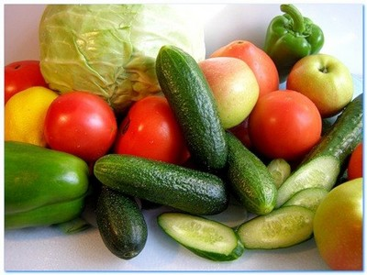

Правильное питание – это то, о чем должны заботиться родители в первую очередь, желая увидеть своего ребенка здоровым. Некогда древнегреческий философ Сократ дал человечеству совет “Есть, чтобы жить, а не жить, чтобы есть”. Никто еще не оспорил Сократа, но следуют его советам немногие. Родителям нельзя забывать о том, что соблюдение режима питания – основа здорового образа жизни. Правильное питание организовать не просто. Нужно заботиться о том, чтобы в рационе ребенка правильно сочетались различные продукты и химические вещества.

Slide 15
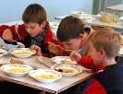
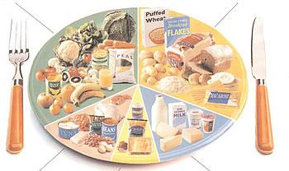
Завтрак должен быть достаточно питательным. Хорошее «топливо» для мозга – сахар. Однако, помимо сладкого, первый прием пищи должен быть насыщен и другими пищевыми веществами, в том числе, сложными углеводами, которые также необходимы для умственной деятельности. Поэтому неплохой выбор на завтрак – каша (в том числе овсяная), тосты, хлопья или мюсли, яйца, соки, йогурты, овощи и фрукты.

Slide 16
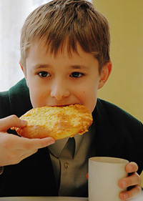
Полноценное питание
РЕБЕНОК ШКОЛЬНОГО ВОЗРАСТА
ДОЛЖЕН ЕЖЕДНЕВНО ПОЛУЧАТЬ:
Сливочное масло: 30–40 г
Растительное масло: 15–20 г
Хлеб (пшеничный и ржаной): 200–300 г
Крупы и макаронные изделия: 40–60 г
Картофель: 200–300 г
Овощи: 300–400 г
Фрукты свежие: 200–300 г
Сок: 150–200 мл
Сахар: 50–70 г
Кондитерские изделия: 20–30 г
Молоко, молочные продукты: 300–400 г
Мясо птицы (филе): 100–130 г
Рыба (филе): 50–70 г
Если школьник будет питаться рационально, разнообразно, ежедневно получая все необходимые его организму вещества, то вы скоро заметите, что чадо радует вас не только хорошим настроением и здоровым цветом лица, но и пятерками в дневнике.

Slide 17
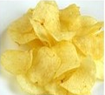
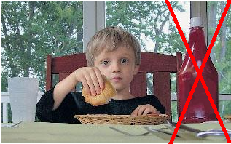
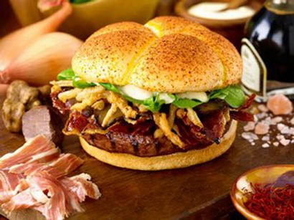
Главное правило, о котором часто забывают родители, – питание должно быть разнообразным. Это важнейший фактор, который способствует нормальному интеллектуальному и физическому развитию ребенка.

Slide 18
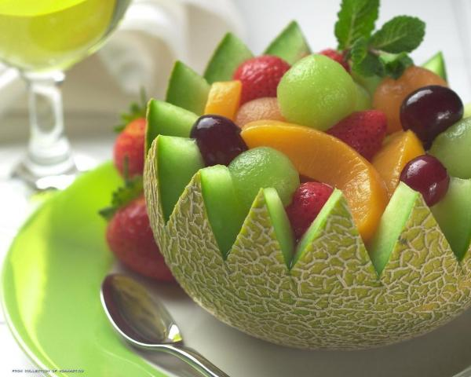
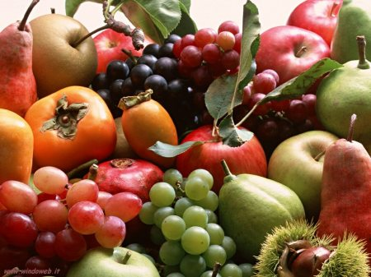
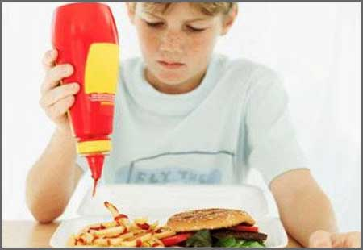
Нужно учитывать и продолжительность приемов пищи и продолжительность интервалов между этими приемами. Разумный режим питания обеспечивает слаженную, без перебоев и перегрузок, работу желудочно-кишечного тракта, хорошее усвоение пищи и нормальное течение обмена веществ, а в результате прекрасное самочувствие. Растущему организму подходит четырехразовое полноценное питание. Перекусы в школе на переменах, булочками без чая, приносят скорее вред, чем пользу желудку. В ваших силах обеспечить ребят знаниями о правильном режиме питания.

Slide 19
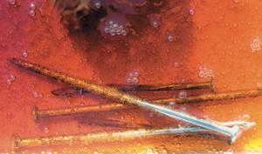
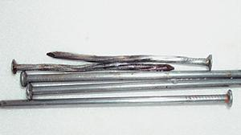
Поместили
гвозди на несколько часов в колу, а в чайнике вскипятили лимонад.
Ржавчина с гвоздей сошла легко, а налет после первого же кипячения остался лишь на нагревательном элементе чайника.

Slide 20

ПО ДАННЫМ ФИЗИОЛОГО-ГИГИЕНИЧЕСКОГО МОНИТОРИНГА
НИИ ГИГИЕНЫ И ПРОФИЛАКТИКИ ЗАБОЛЕВАНИЙ ДЕТЕЙ РАО,
число детей с недостатками развития и неблагополучным состоянием здоровья
лишь
10%
среди новорожденных составляет
молодёжи имеет состояние
здоровья, близкое к норме
85%
за последние 20 лет число детей,
из них нуждаются в реабилитации
биологически не соответствующих 6-7 годам, увеличилось
30%
в 3 раза
в рейтинге заболеваний нарушения
работы опорно-двигательного аппарата
на 1 месте

Slide 21
Родителям необходимо знать критерии эффективности воспитания ЗОЖ:
положительная динамика физического состояния вашего ребенка;
уменьшение заболеваемости;
формирование у ребенка умений выстраивать отношения со сверстниками, родителями и другими людьми;
снижение уровня тревожности и агрессивности.

Slide 22
Задача школы и родителей – объяснить подростку, что красота (а ведь каждый из них хочет быть красивым и любимым) – это красота физическая, духовная, это здоровье. К нашему большому сожалению, медицинские обследования детей, ежегодно проводимые в школе, выявляют все больше и больше заболеваний у подростков. Наши дети, еще только начинающие жить, зачастую уже имеют целый “букет” достаточно серьезных хронических заболеваний.
По исследованиям ученых здоровье человека на 50% - его образ жизни, на 20% - наследственность, еще 20 % - окружающая среда и только 10% - здравоохранение.

Slide 23

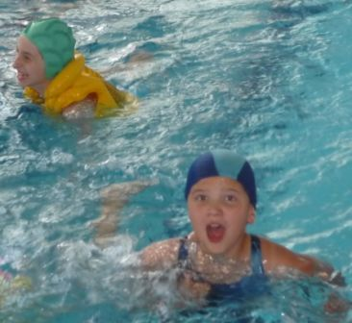
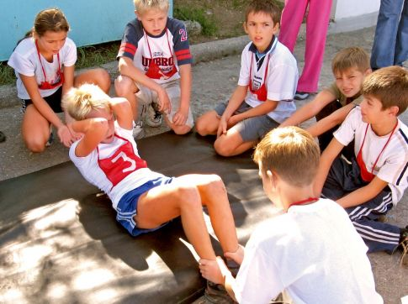
Баня, сауна, бассейн;
Массажи;
Проветривание, влажная уборка помещений;
Создание условий для ребенка (своя комната или уголок);
Ограничение просмотра телевизора, игр на компьютере;
Семейный уют и дружеские отношения в семье;
Привитие гигиенических навыков;
Походы в лес, на экскурсии, на концерты, в театр.

Slide 24


Slide 25


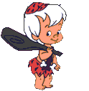

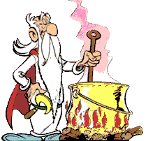


Растите удачника!
(маленькие хитрости)
Советы психолога

Slide 26
"Машина любит смазку, а человек – ласку". " Для того, чтобы просто существовать, ребёнку требуется 4 объятия в день, для нормального же развития - 12". Эту хитрость обнаружил и подарил известный американский хирург Роберт Мак.

Slide 27
Одобрение даст ребёнку ориентиры, как себя вести. При хорошей дозе одобрений можно обойтись минимумом запретов. Но при этом всё, что хорошо полу­чается, отмечать, а что пока не удаётся, не замечать. Пореже переводить в словесный план и делать "глобальные выводы": "Вечно ты..!", "Вечно у тебя..!", "Никогда не..!". Доказано: это оказывает парализующее гипнотическое действие, (или раздражение, если так воспитывают уже супруга или супругу).

Slide 28
Если не испытываете радости от общения с ребёнком, но при этом пытаетесь его чему-то научить, то знайте, что дело бесполезное: научите избегать ваших уроков (обучений).
Замечено, что заурядный, но смелый, решительный человек может соперничать в удаче с любым талантом, если талант робок.
Обделённые талантом побеждают чаще, потому что напористы и решительны. (Значит, у них тоже талант, но другой).

Slide 29
Для ребёнка, его развития и становления характера гораздо важнее его забота о другом, чем о нём. Хитренько свалите некоторые заботы о себе и других членах семьи на него. Вспомните ответственного некрасовского "мужичка с ноготка", на шестом году серьёзно заявлявшего: "Семья-то большая. Да два человека всего мужиков-то: отец мой да я". Отец его был явно замечательным педагогом.

Slide 30
Пик раскрытия способностей очень индивидуален. Он может быть и в 5, и в 15, и в 20, и в 40, и даже в 60 лет. В чём и когда проявятся эти способности и проявятся ли? Жизнь, т.е. среда, условия, может способствовать их появлению и проявлению.

Slide 31
Самая большая хитрость в воспитании – отойти на второй план, но так организовать условия (среду), обстоятельства, чтобы ребёнок сам проявлял инициативу и находил нужное, необходимое для своего развития, становления. Не учить напрямую, не воспитывать " в лоб". Всё как в искусстве: мысль будится через чувство. Потому и педагогика больше искусство, чем наука.

Slide 32
Эволюция заложила в наш мозг стремление к преодолению трудностей. Видимо, поэтому хитрые японцы воспитывают, памятуя свою поговорку: "Если на пути к твоему счастью нет никаких препятствий, создай их сам".
А древние китайцы знали такую хитрость: "Если ты недоволен собой – совершенствуй себя, а если ты недоволен другими – совершенствуй себя, а не других".

